Slide 1
Swar (Vowels)
Hindi Swar स्वर
अ आ
इ ई उ ऊ
ऋ
ए ऐ ओ औ
अं अः

Slide 2


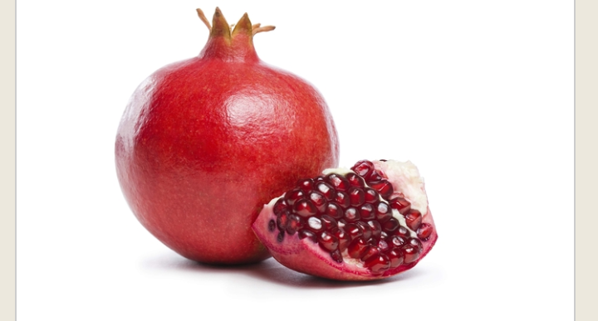
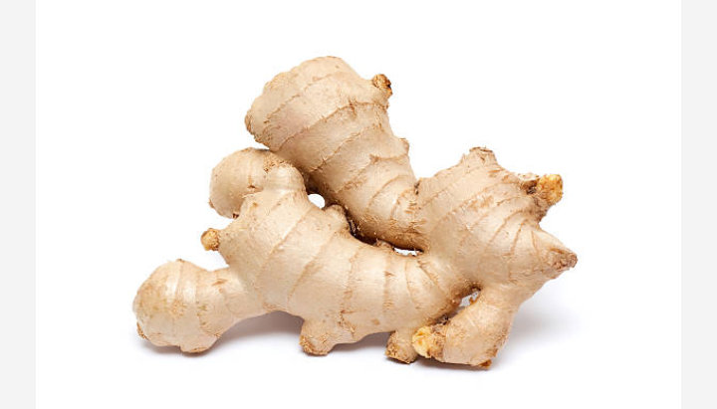
अ – अनार Pomegranate
अ – अदरक Ginger

Slide 3

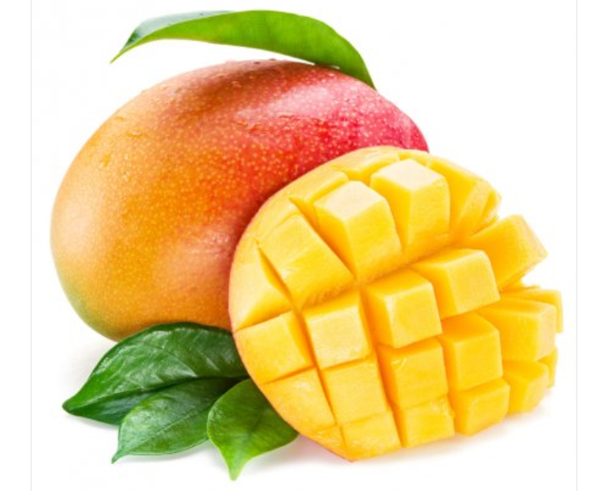

आ – आम Mango
आ – आइना Mirror

Slide 4

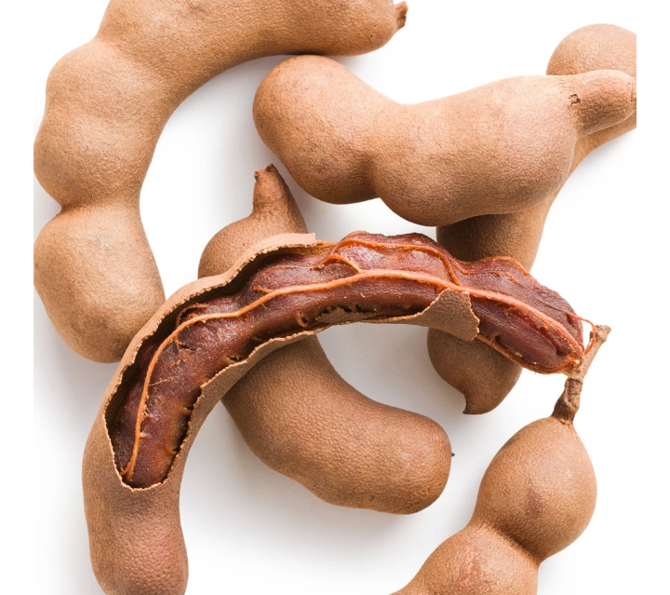

इ – इमली Tamarind
इ – इमारत Building

Slide 5

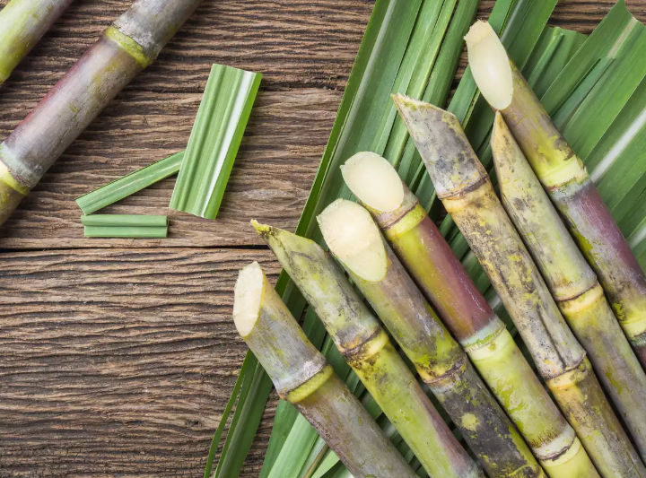

ई – ईख Sugarcane
ई - ईश Lord Shiva

Slide 6

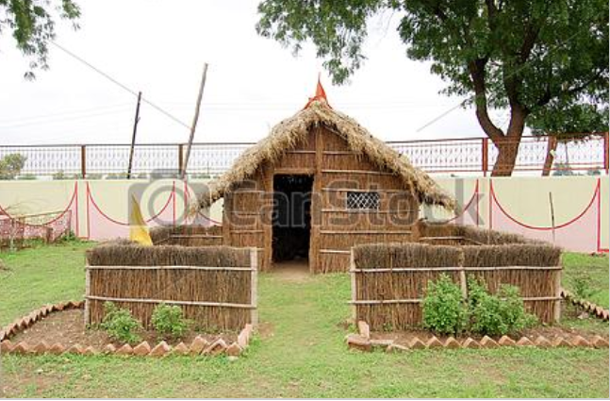
उ – उल्लू Owl
उ - उटज Hut

Slide 7

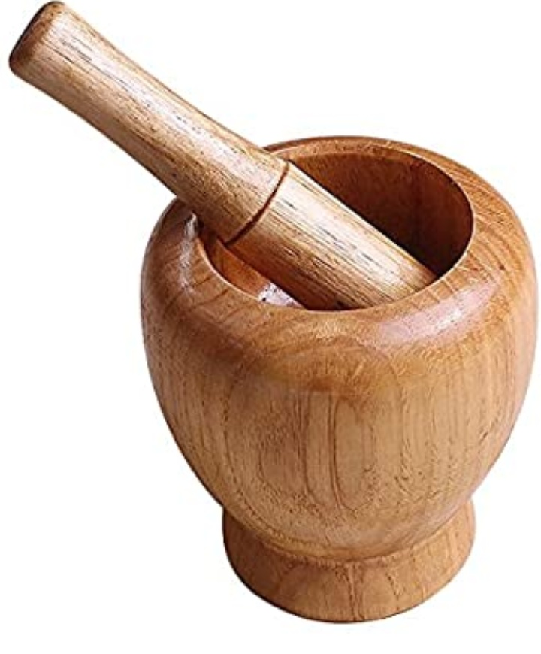
ऊ - ऊन Wool
ऊ - ऊखल Mortar

Slide 8

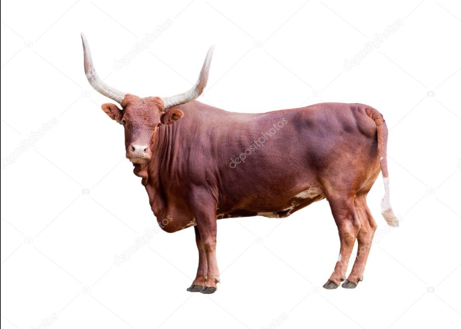
ऋ – ऋ Saint
ऋषभ Ox

Slide 9


एडी Heel
ए - एक One
एडी Heel
ए - एक One

Slide 10
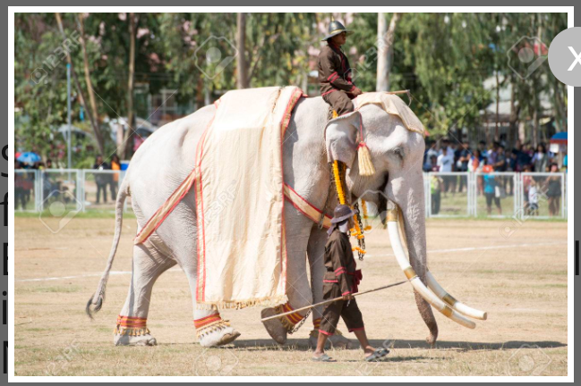

ऐ से ऐरावत White Elephant
ऐ से ऐनक Spectacles
ऐ से ऐरावत (White Elephant)
ऐ से ऐनक (Spectacles)

Slide 11


ओ से ओठ (Lips)
ओ से ओम Om
ओ से ओठ (Lips)
ओ से ओम (Oom)

Slide 12


औ से औषध Medicine
औ से औरत Woman
औ - औषध Medicine
औ से औरत (Woman)

Slide 13

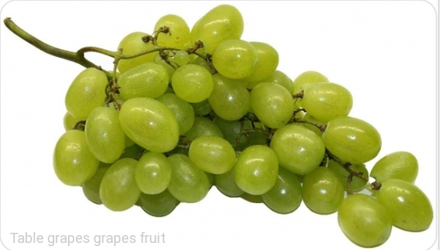
अं से अंडा - Egg
अं से अंगूर - Grapes
अं से अंडा (Egg)
अं से अंगूर (Grapes)

Slide 14


अ : - अ:ह
प्रात : - Morning
अ: प्रात : (Morning)
अ: अ:ह : अ: ह:(Laugh)

